Slide 1

도트매트릭스4x4 키패드 게임

Slide 2
개요
도트 매트릭스에 4x4으로 랜덤한 영역의 불이 켜짐
켜진 영역에 맞춰 4x4 키패드를 누르면 COUNT가 증가
10초 안에 COUNT가 20이 되면 게임 승리!
10초 안에 COUNT가 20이 되지 못하면 게임 오버!

Slide 3
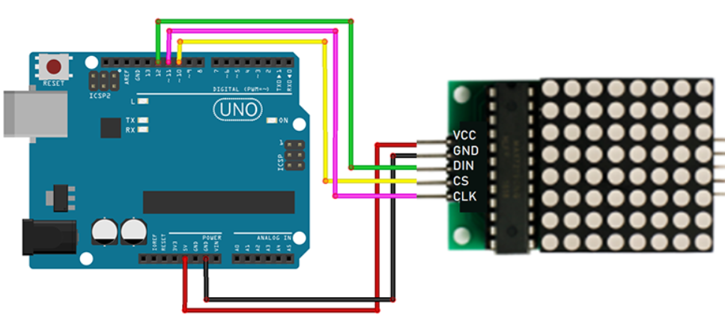
도트 매트릭스 회로도

Slide 4
도트 매트릭스에 4x4으로 랜덤한 영역의 불이 켜지게 하기 (1)
#include "LedControl.h"
LedControl lc = LedControl(12, 11, 10, 1);
byte dot[16][8] =
{
{
B11000000, B11000000, B00000000, B00000000,
B00000000, B00000000, B00000000, B00000000
},
{
B00110000, B00110000, B00000000, B00000000,
B00000000, B00000000, B00000000, B00000000
},
{
B00001100, B00001100, B00000000, B00000000,
B00000000, B00000000, B00000000, B00000000
},
{
B00000011, B00000011, B00000000, B00000000,
B00000000, B00000000, B00000000, B00000000
},
{
B00000000, B00000000, B11000000, B11000000,
B00000000, B00000000, B00000000, B00000000
},
{
B00000000, B00000000, B00110000, B00110000,
B00000000, B00000000, B00000000, B00000000
},
{
B00000000, B00000000, B00001100, B00001100,
B00000000, B00000000, B00000000, B00000000
},

Slide 5
도트 매트릭스에 4x4으로 랜덤한 영역의 불이 켜지게 하기 (2)
{
B00000000, B00000000, B00000011, B00000011,
B00000000, B00000000, B00000000, B00000000
},
{
B00000000, B00000000, B00000000, B00000000,
B11000000, B11000000, B00000000, B00000000
},
{
B00000000, B00000000, B00000000, B00000000,
B00001100, B00001100, B00000000, B00000000
},
{
B00000000, B00000000, B00000000, B00000000,
B00000011, B00000011, B00000000, B00000000
},
{
B00000000, B00000000, B00000000, B00000000,
B00000000, B00000000, B11000000, B11000000
},
{
B00000000, B00000000, B00000000, B00000000,
B00000000, B00000000, B00110000, B00110000
},
{
B00000000, B00000000, B00000000, B00000000,
B00000000, B00000000, B00001100, B00001100
},
{
B00000000, B00000000, B00000000, B00000000,
B00000000, B00000000, B00000011, B00000011
}
};

Slide 6
도트 매트릭스에 4x4으로 랜덤한 영역의 불이 켜지게 하기 (3)
void setup() {
lc.shutdown(0, false);
lc.setIntensity(0, 5);
lc.clearDisplay(0);
}
void loop() {
int ran = random(0, 15);
display_dot(ran);
delay(500);
}
void display_dot(int a)
{
for (int i = 0; i < 8; i++)
{
lc.setRow(0, i, dot[a][i]);
}
}

Slide 7
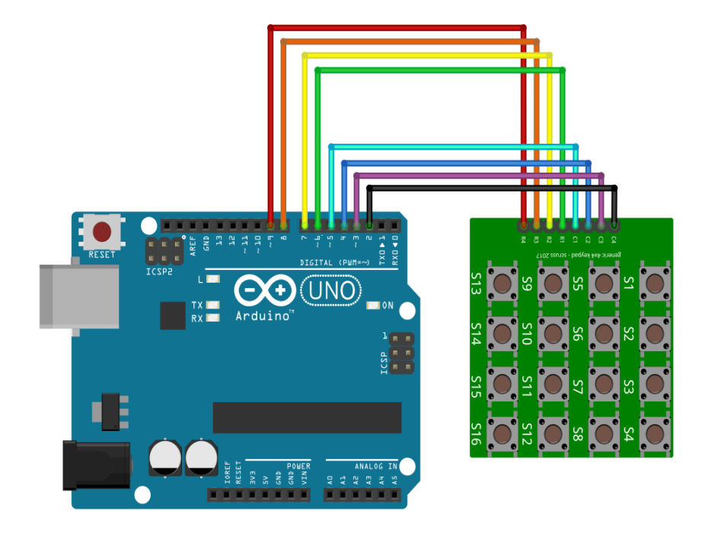
4x4 키패드 회로도

Slide 8
키패드 작동시켜보기 (1)
#include <Keypad.h>
const byte ROWS = 4;
const byte COLS = 4;
char hexaKeys[ROWS][COLS] = {
{'0','1','2','3’}, {'4','5','6','7'},
{'8','9','a',’b’}, {'c','d','e','f'}
};
byte rowPins[ROWS] = { 2, 3, 4, 5 };
byte colPins[COLS] = {6, 7, 8, 9}; char customKey;
Keypad customKeypad = Keypad( makeKeymap(hexaKeys), rowPins, colPins, ROWS, COLS);

Slide 9
키패드 작동시켜보기 (2)
void setup(){
Serial.begin(9600);
}
void keyPress();
void loop(){
keyPress();
}
void keyPress(){ // 키 입력 함수
customKey = customKeypad.getKey();
if(customKey){ //키 입력 신호가 있을때만 작동
Serial.println(customKey);
}
}

Slide 10
게임 만들기 (1)
#include "LedControl.h“
#include <Keypad.h>
LedControl lc = LedControl(12, 11, 10, 1);
byte dot[16][8] =
{
//기존 코드 가져오기!
}
const byte ROWS = 4;
const byte COLS = 4;
char hexaKeys[ROWS][COLS] = {
{'0','1','2','3'},
{'4','5','6','7'},
{'8','9','a','b'},
{'c','d','e','f'}
};
byte rowPins[ROWS] = { 2, 3, 4, 5 };
byte colPins[COLS] = {6, 7, 8, 9};
char customKey;
Keypad customKeypad = Keypad( makeKeymap(hexaKeys), rowPins, colPins, ROWS, COLS);
int ran = random(0, 15);
int count = 0;
앞서 작성했던 코드들을
모두 가져와서 붙여줍니다!
새로 추가된 코드

Slide 11
게임 만들기 (2)
void loop() {
display_dot(ran);
keyPress();
if (millis() % 500 == 0)
ran = random(0, 15);
if (millis() < 10000 && count >= 20) {
Serial.print("게임 승리!");
delay(100000);
}
else if (millis() == 10000) {
Serial.print("게임 오버!");
delay(100000);
}
}
void setup() {
lc.shutdown(0, false);
lc.setIntensity(0, 5);
lc.clearDisplay(0);
Serial.begin(9600);
}
void display_dot(int a)
{
for (int i = 0; i < 8; i++)
{
lc.setRow(0, i, dot[a][i]);
}
}

Slide 12
게임 만들기 (3)
void display_dot(int a)
{
for (int i = 0; i < 8; i++)
{
lc.setRow(0, i, dot[a][i]);
}
}
void keyPress(){ // 키 입력 함수
customKey = customKeypad.getKey();
if(customKey){ //키 입력 신호가 있을때만 작동
switch (customKey) {
case '1': case '2': case '3': case '4': case '5':
case '6': case '7': case '8': case '9':
if (customKey - '0' == ran) {
count++;
Serial.print("count = ");
Serial.println(count);
}
break;

Slide 13
게임 만들기 (4)
case 'a': case 'b': case 'c': case 'd’: case 'e': case 'f':
int temp = customKey - 'a' + 10;
if (temp == ran) {
count++;
Serial.print("count = ");
Serial.println(count);
}
break;
}
}
}

